Slide 1


我的书包，我做主
——大班“探秘书包”课程活动
薛家镇中心幼儿园
鲁进红

Slide 2
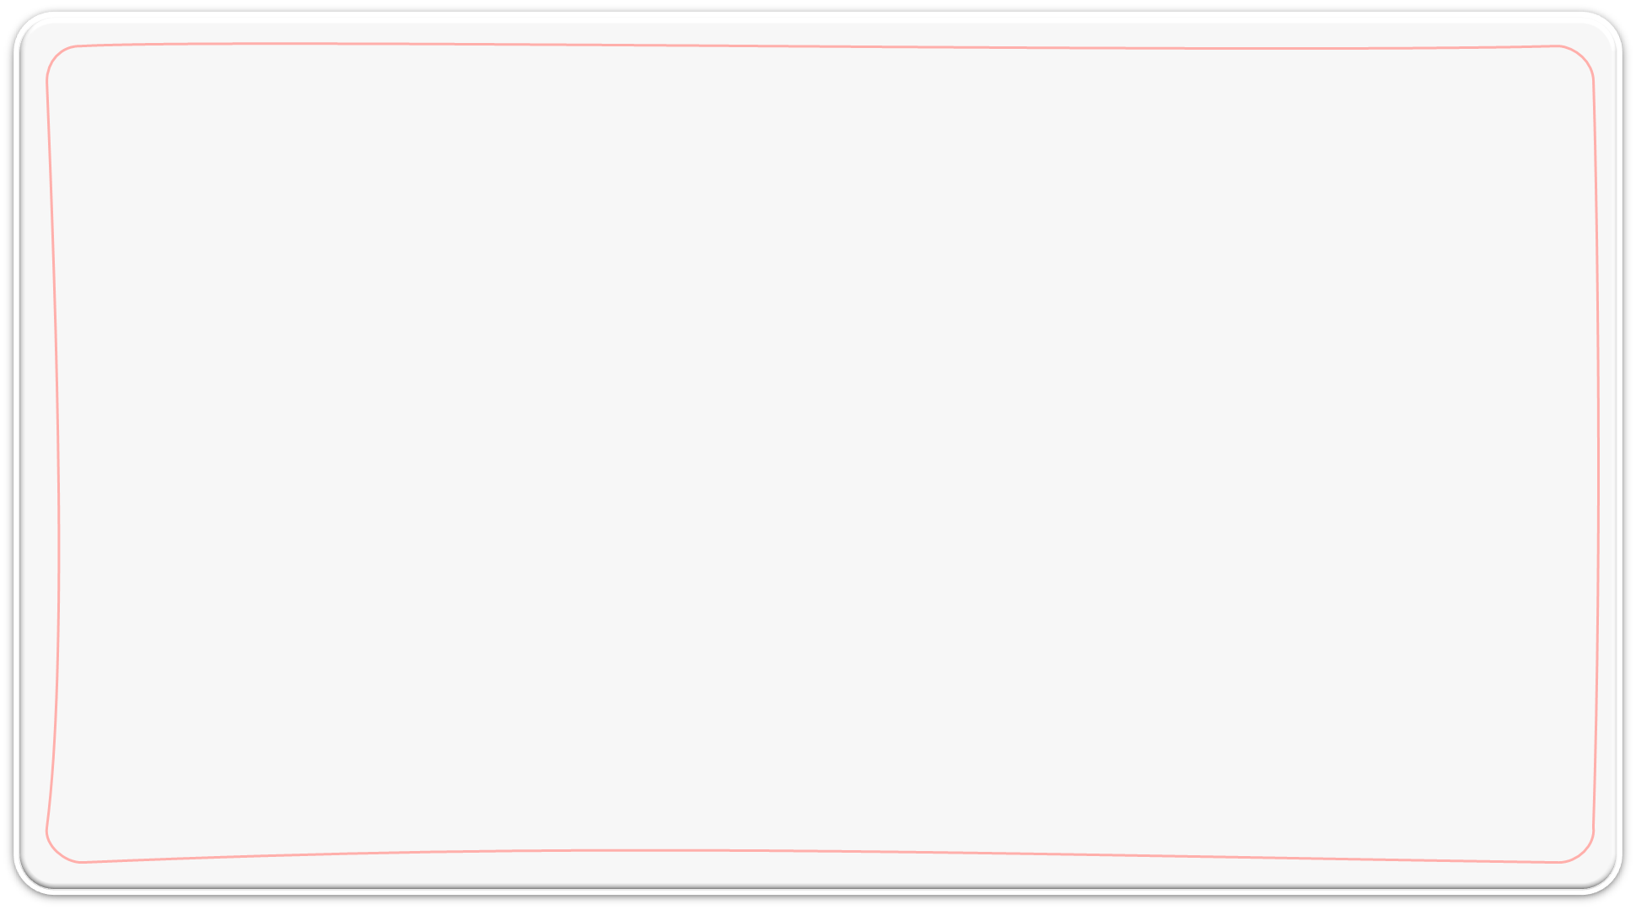

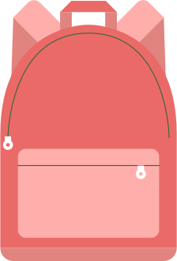



“探秘书包”开篇
幼儿园是孩子良好行为习惯养成的重要时期，整理习惯是幼儿良好习惯培养的重要内容之一。《3-6岁儿童学习与发展指南》中指出：良好的生活习惯、基本的生活能力是幼儿身心健康的重要标志，也是其它领域学习与发展的基础。因此拥有良好的学习与生活习惯，善于整理个人学习物品，建立科学的整理思维，对于即将升入小学的大班孩子们来说是至关重要的。

Slide 3

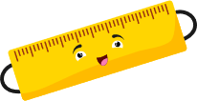





“探秘书包”课程活动
一、“探秘书包”课程来源
二、“探秘书包”课程故事
三、“探秘书包”课程收获

Slide 4

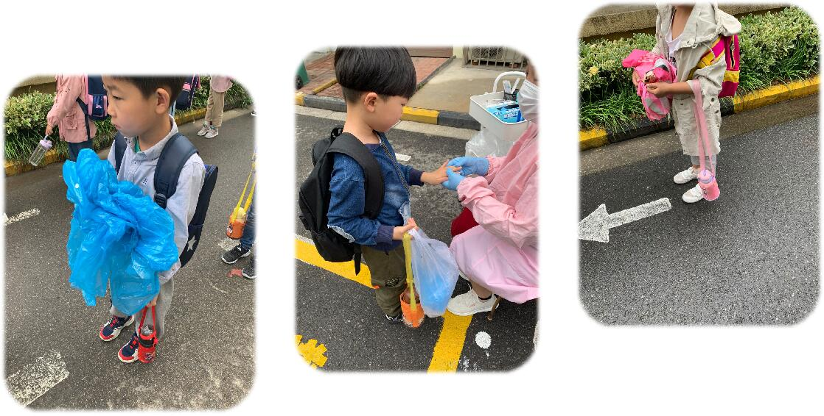
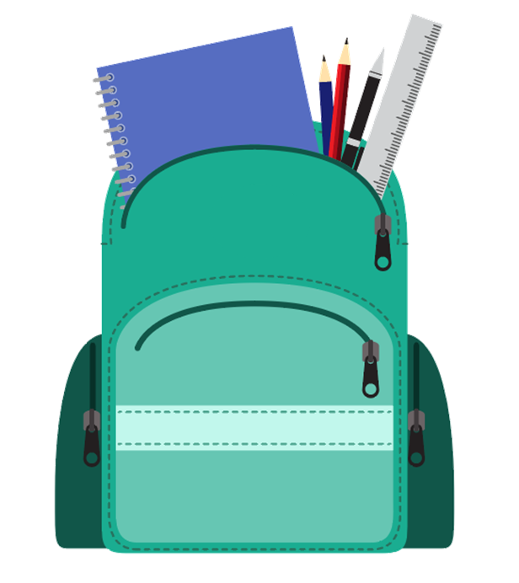
一、“探秘书包”活动来源
因疫情防控需要，孩子们来园上学时手里多了一些东西，有雨披、消毒纸巾、装了口罩的塑料袋等等……。尤其到了周一，孩子们手里还要拿上被褥、席条，入园时，手拿这些物品让小朋友无法空出自己的双手进行晨检。
妞妞说：“我要是能像妈妈一样有个包就好了。”这时候虫虫说：“我哥哥有一个书包，很大，能放很多东西！”既然孩子有这样的想法和需求，那我们就满足他们背上小书包的愿望吧！
“背上小书包”现象观察：手忙脚乱
每年的开学季，老天爷总是会下雨。小朋友需穿上自己的小雨衣，这时，我们就看到即便背上了小书包，可是仍然有一些小朋友一手抓着水杯，一手拿着教师发放的调查表......穿上雨衣后，一会儿调查表不见了，一会儿水杯找不到了......各种情况层出不穷。小书包，形同虚设。

Slide 5
我们的思考：
思考1：孩子对于书包作用的认知经验有哪些呢？书包的携带与整理对于大班幼儿的发展有哪些价值呢？
思考2：如何借助“书包”这个资源引导幼儿开展相关课程活动呢？

Slide 6
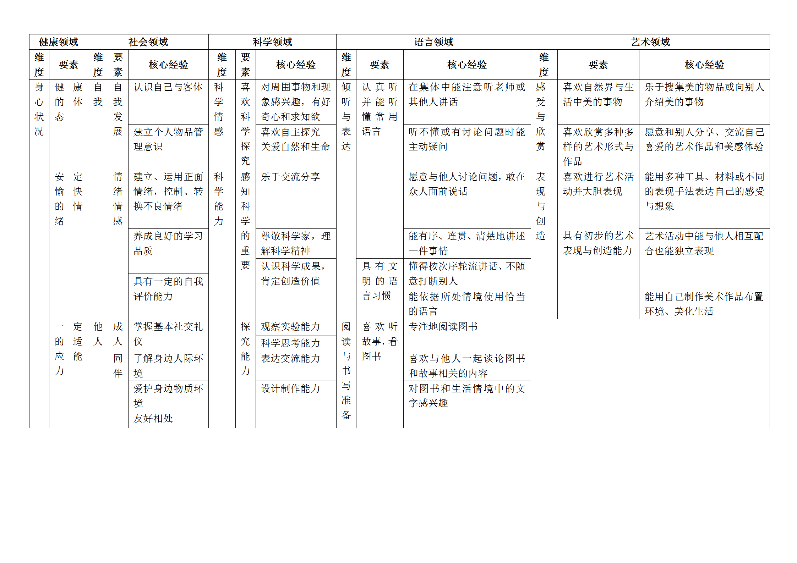
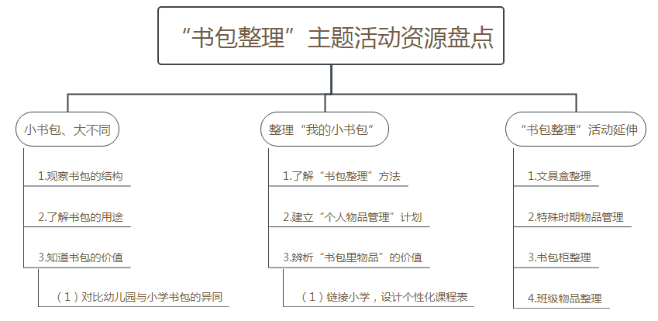
大班“探秘书包”课程资源价值审议分析
1.链接《关于全面加强新时代大中小学劳动教育的意见》，挖掘“整理”对幼儿的发展价值。 2020年3月，中共中央、国务院印发了《关于全面加强新时代大中小学劳动教育的意见》，要求“把劳动教育纳入人才培养全过程，贯通大中小学各学段，贯穿家庭、学校、社会各方面，与德育、智育、体育、美育相融合”，为全面加强新时代劳动教育提供了根本遵循，这就要求我们在幼儿园教育工作中应坚定新时代劳动教育综合育人理念。幼儿园整理活动是实现劳动教育的重要途径之一，是实现劳动教育价值的载体。在幼儿园开展整理活动能够为幼儿树立劳动情怀、养成热爱劳动、崇尚劳动、尊重劳动者的情感奠基。
2.链接《3-6岁儿童学习与发展指南》，分析“整理书包”幼儿各领域可能的发展。 孩子们就要上小学啦，小学的生活模式需要孩子具备一定的自理能力，要逐渐学会自己打理一些事物，如整理自己的小书包。因此借助“书包整理”这样一个学习整理资源，有助于大班幼儿掌握整理的方法与窍门，养成良好的整理品质；提升孩子们自我服务、集体服务的意识；提高孩子的自我表达、乐于探究、善于合作、学会分享的能力。基于级组的审议，我们梳理出了以下各领域中幼儿整理能力和经验可能的发展点。

Slide 7
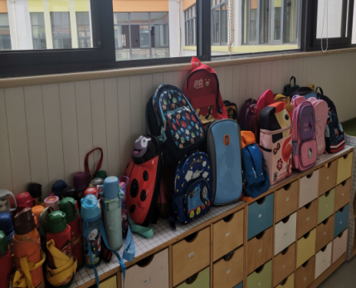

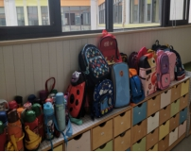
二、“探秘书包”课程故事
——基于连续观察，分析问题价值，提供支持性活动
主要问题 | 价值点分析 | 支持性活动
问题一：不会利用书包现象：孩子们虽然背上背着小书包，但是还是将雨衣、作业、水杯都拿在手里，孩子们对书包作用还不明确；幼儿来园时，我们也看到很多家长帮孩子背着书包，拿着水杯，等幼儿入园时才将书包给孩子背上，可见一些孩子只是将带书包作为一种形式，没有真正的利用好书包，部分孩子们没有将物品管理当做自己的事情，还是很依赖家长。 | 1.了解书包是用于方便携带书本、文具用品等，书包可以服务我们的学习与生活。2.对日常物品的整理与归纳，能按类别整理好自己的物品。了解书包对应的位置可以放哪些东西。 | 1.观察各类书包2.介绍书包整理方法3.整理书包比赛4.总结整理经验
问题二：不知道带什么通过对孩子们书包里带物品的情况调查，我们发现主要有以下两种情况：①带了很多的东西，但是有的用不上；②带着空空的书包来上学，不知道书包里装什么......我们对班级幼儿书包物品进行了统计。 | 1.建立个人物品管理意。探寻：除了一些必须带的物品，如何根据个人需要增加个性化支持 | 1.集体教学《带着小兔去上学》2.设计个人物品管理计划表3.每天进行计划个人所带物品
问题三：带来的书包乱放 | 健康领域：对日常物品的整理与归纳。大班幼儿能积极与同伴合作共同完成物品的归纳与整理，建立明确的责任意识科学领域：能运用标准化工具来搜集信息，探寻合适的书包柜；能制定简单的调查计划并执行；用数字、图画、图表或其他符号记录。 | 1.探究适宜的“书包柜”整理资源；2.商讨值日生管理制度
带书包总人数 | 书本铅笔 | 水杯纸巾 | 消毒纸巾 | 玩具 | 食物 | 文具盒笔袋 | 绳子 | 零物品
28人 | 9人 | 25人 | 1人 | 6人 | 14人 | 5人 | 2人 | 5人
我们的分析与思考：
连续几天的观察，我们发现孩子们对书包结构、作用的认知不了解；带东西的目标意识不强；书包整理的能力不强；任务意识还有待提高，通过对捕捉到的资源进行观察、分析与跟进，我们老师决定基于孩子的问题，用开放性的活动来推动孩子的探究。
孩子书包中带物品的情况调查统计

Slide 8
二、“探秘书包”课程故事
——跟随儿童步伐，给予探索支持
探索一：书包如何整理？
再现问题 | 孩子的话
你们觉得上学路上水杯、雨披放在哪里合适？ | 幼儿1：水杯可以挂脖子上，雨披可以放书包里。幼儿2：雨衣太大，书包里放不下雨衣。幼儿3：叠一下就好了，我就是这样的。
为什么把水杯、雨披拿在手里而不是放在书包里？ | 幼儿1：我没想到幼儿2：我怕放在书包里漏水幼儿3：我不知道放在书包的哪里幼儿4：省的我从书包里拿出来
我们背着书包是干什么的？ | 幼儿1：放我们东西的幼儿2：东西放书包里，就可以空手晨检了。
推进策略一：问题讨论，初步形成整理经验

Slide 9
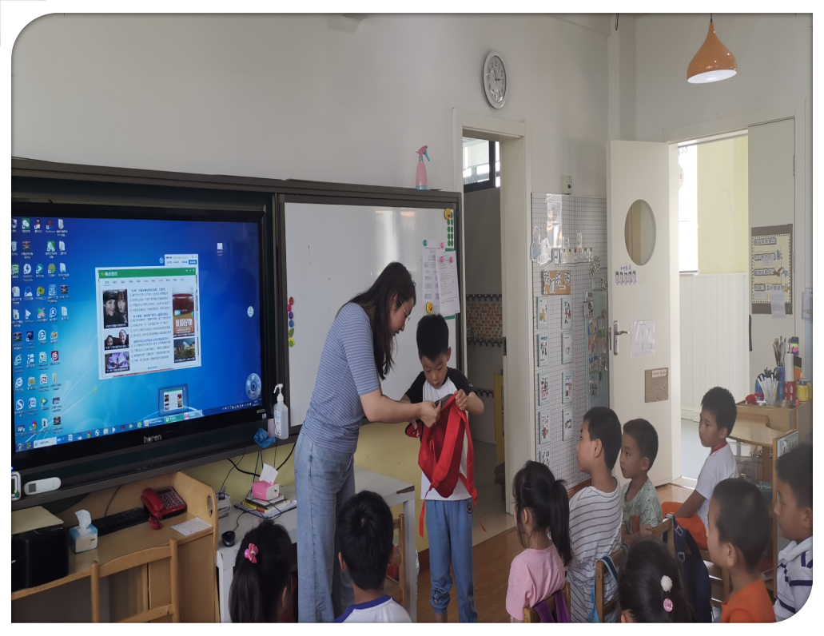
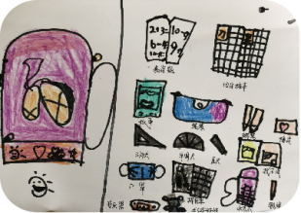
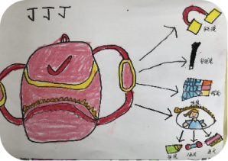
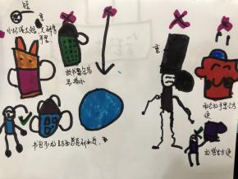
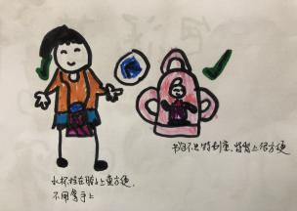
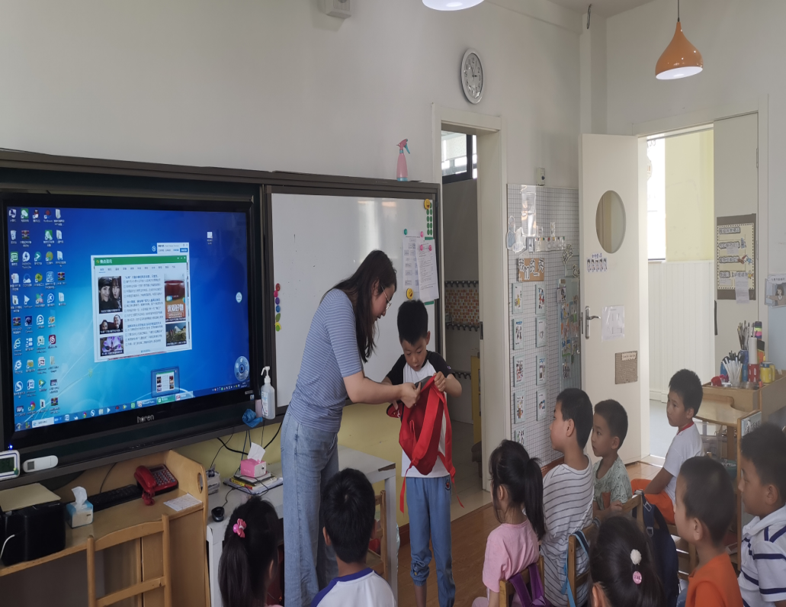
二、“探秘书包”课程故事
——跟随儿童步伐，给予探索支持
探索一：书包如何整理？
运用思维导图的方式记录自己书包的结构
开展《认识我的小书包》活动
思考不同的书包位置可以放哪些东西

Slide 10
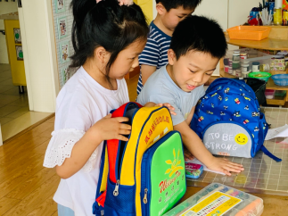
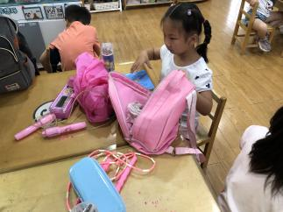
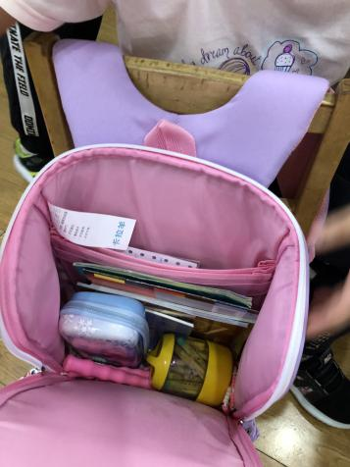
二、“探秘书包”课程故事
——跟随儿童步伐，给予探索支持
探索一：书包如何整理？
书包整理心得交流现场
幼儿充分利用书包空隙进行整理
推进策略二：开展比赛，学习运用整理经验

Slide 11




二、“探秘书包”课程故事
——跟随儿童步伐，给予探索支持
探索一：书包如何整理？
 | 大嘴巴，先张开，书本铅笔放进区。
 | 叠一叠，理一理，从大到小放进去。
 | 小嘴巴，再张开，跳绳水杯放进去。
 | 小拉链，拉拉好。整理书包得第一。
我们的认识：
这一阶段整理课程开展中，孩子们经历从一开始的无序——学习整理——总结经验的过程。孩子们通过直接感知、亲身体验和实际操作中逐步积累经验。同时教师基于孩子整理经验的积累，不断创设更多操作体验的机会。尊重了幼儿课程主体的地位，满足兴趣与需要，激发自主解决问题的意识和愿望。
儿歌：《书包整理歌》
推进策略三：区域游戏支持，总结提升整理经验

Slide 12
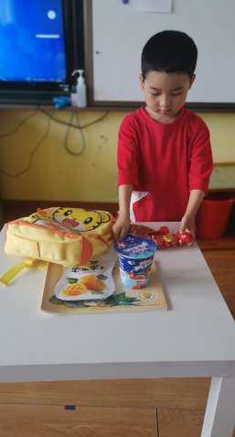
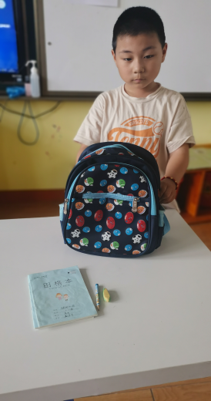
二、“探秘书包”课程故事
——跟随儿童步伐，给予探索支持
探索二：书包里还可以带什么？
带了很多零食的茂茂 什么都没带的开开
活动一：谈话活动《书包里带什么》

Slide 13
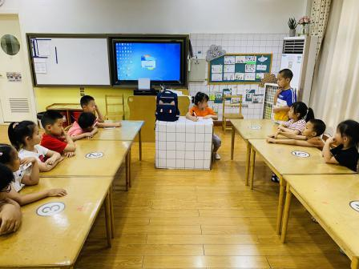
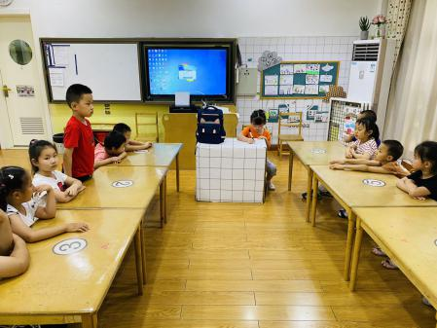
二、“探秘书包”活动故事
——跟随儿童步伐，给予探索支持
探索二：书包里还可以带什么？
活动生成：书包里带什么辩论会

Slide 14
辩论话题一:玩具可以带吗？
带 | 不带
旭旭：“学校的玩具我们都玩过了，可以从家里带些没玩过的来玩啊。”欣欣：“家里带来的玩具还能跟小朋友一起分享。”尧尧：“现在天热了我们又不好出去散步，可以吃过饭玩自己带的玩具啊。”浩浩：“有的玩具它不只是玩的，还能学到本领的，那种玩具可以带的。” | 芊芊：“学校里有这么多玩具，根本不需要从家里带。”恒恒：“你可以邀请别人去你家里的时候分享你的玩具，学校是学本领的地方，而且我们是大班小朋友了。”琪琪；“那万一，上课的时候你还一直想着你书包里的玩具不好好上课呢？”朵朵：“带了玩具书包就放不下其他书本了。”
“必须带、可以带、禁止带”梳理图

Slide 15
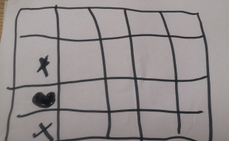
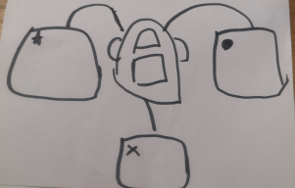
二、“探秘书包”课程故事
——跟随儿童步伐，给予探索支持
探索二：书包里还可以带什么？
表格式 导图式
活动二：我们怎么管理个人物品

Slide 18

我们的认识
关键活动 | 关键经验获得
介绍自己带的物品分享自己的整理经验辨析活动 | 语言领域：说明性讲述：在有凭借物书包的情况下，独立构思介绍自己所带的物品、如何整理，并在集体面前讲述。从客观的角度表述“这件物品到底要不要带”的理由，提出观点。科学领域：科学思考能力：根据过去的经验或逻辑推断，对“为什么不能带这件东西”进行解释和预测。
设计“个人物品管理计划”执行“个人物品管理计划” | 科学领域：数学（空间概念）：学会看计划，知道横向、纵向及标识的含义。科学探究能力（设计制作能力）：怎么设计计划？健康领域：生活习惯与生活能力（具有基本的生活自理能力）：根据自己的计划执行整理书包的行为。社会领域：人际交往（关心尊重他人）：据计划带来水果、创可贴、防蚊贴等物品的分享行为。

Slide 19
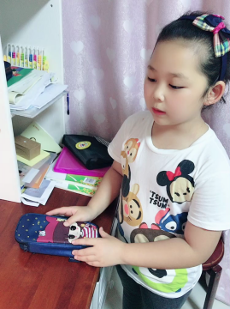
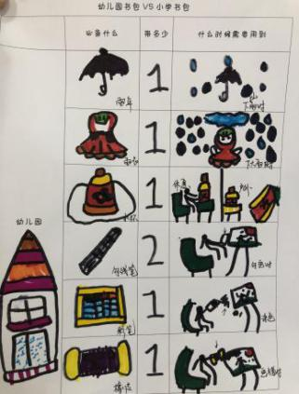
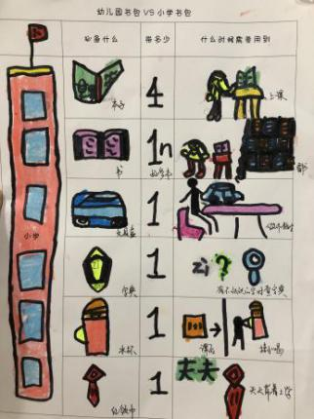
二、“探秘书包”活动故事
——跟随儿童步伐，给予探索支持
探索三：小学书包和幼儿园书包有什么不同？
小学生视频介绍书包 小学生书包与幼儿园书包对比
活动一：小书包，大不同

Slide 20
二、“探秘书包”课程故事
——跟随儿童步伐，给予探索支持
探索三：小学书包和幼儿园书包有什么不同？
活动二：探秘课程表

Slide 21
二、“探秘书包”活动故事
——跟随儿童步伐，给予探索支持
探索三：小学书包和幼儿园书包有什么不同？
活动二：探秘课程表

Slide 22
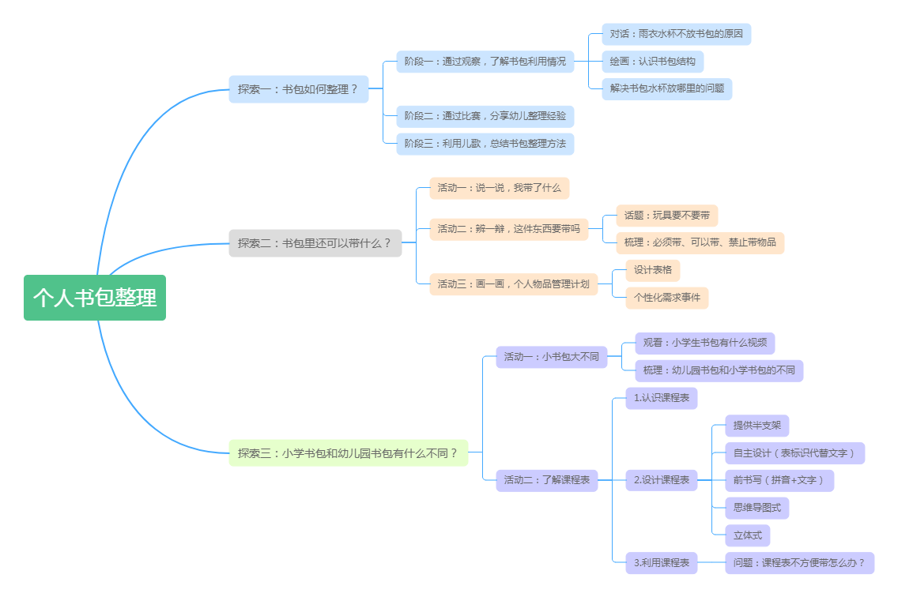
我们的思考
回顾小书包的整理活动中，我们始终基于观察幼儿的现场，了解幼儿当下的问题、兴趣和能力需要，我们主要经历了三次探索。并梳理出了“个人书包整理”实施网络图。

Slide 23
二、“探秘书包”课程故事
——跟随儿童步伐，给予探索支持
探索四：书包柜的管理
阶段一：
书包柜初建
阶段二：
书包柜初探
阶段三：
书包柜再建
阶段四：
书包柜再管理
问题：柜子不够长，放不下所有孩子的书包。
问题：怎样摆放书包，书包柜才能整齐？
问题：竖着摆放的书包整齐了，拿取不方便，怎么办？
问题：如何让书包柜一直很整齐呢？
支持活动1：探寻教室中适宜放书包的柜子。
半圆形材料柜
普通材料柜
自制材料柜（长）
支持活动1：根据书包的特征，设计标签，对书包进行分类摆放。
按男女摆放
按大小摆放
按高矮摆放
按同色系摆放
按渐变色摆放
支持活动1：再次出发，寻找一格格的柜子。
支持活动2：统计班级孩子人数和柜子格数。
支持活动3：运用工具测量适宜放三个人书包的柜子。
支持活动4：设计个性化标签。
支持活动1：管理什么？——讨论“我们的约定”。
支持活动2：谁来管理？——设计个性化排班表。
支持活动3：怎样管理？——相互评价。

Slide 24
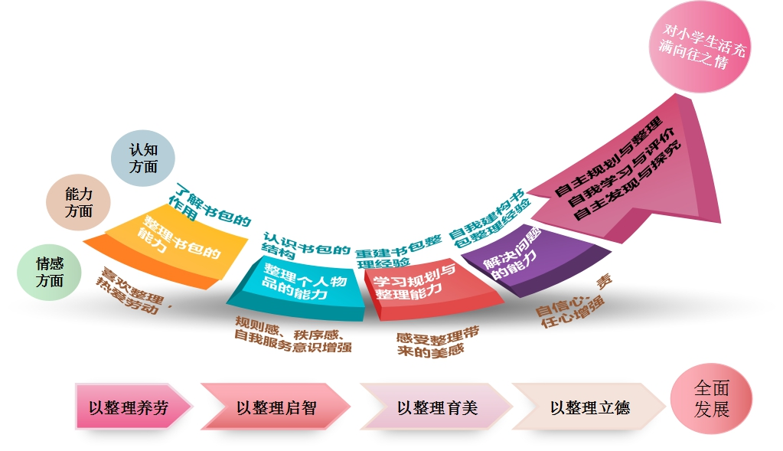
三、“探秘书包”课程收获
在《书包整理》课程实施活动中，孩子们基于自己的小问题不断引发出新的探究资源。通过探究，孩子们的各方面都有所提高。在认知方面，孩子们认识了书包的结构、了解了书包的作用；在能力方面，孩子们掌握了整理书包的方法，积累了整理的经验；在情感方面，孩子们较之前更乐于整理，喜欢劳动；在活动中他们更加的自信......小小的书包，大大的作用。小书包在幼儿园和小学之间建立了一座桥梁，通过书包整理活动，让孩子们养成了良好的学习习惯、生活能力和初步的任务意识，尽可能地缩小了“幼小衔接”的缝隙。

Slide 25
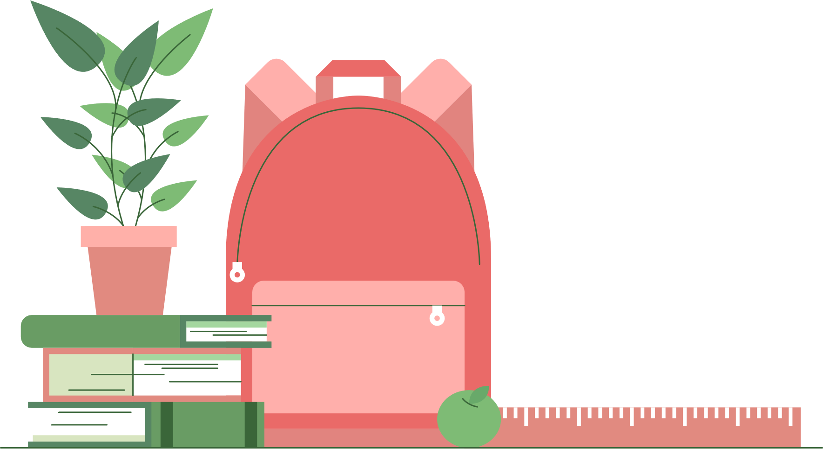
感谢聆听
恳请指教

